Slide 1
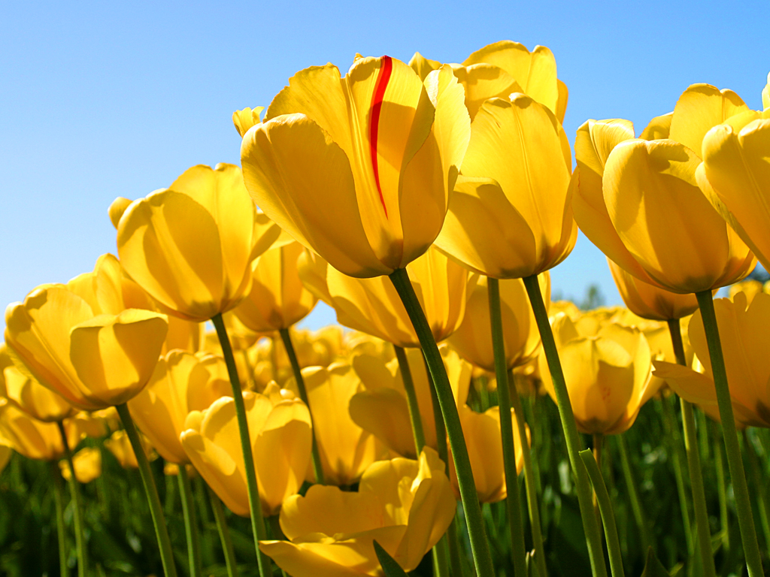
স্বাগতম

Slide 2
পরিচিতি
শ্রেণি-নবম
বিষয় –বাংলা
পাঠ- কবিতা
সময়- ৪0 মিনিট

Slide 3
শিখনফল
১। কবি পরিচিতি বলতে পারব । ২। নুতন শব্দের অর্থ উল্লেখ করতে পারবে । ৩। কবিতাটির প্রথম ১2 লাইনের ভাবার্থ ব্যখ্যা করতে পারবে ।

Slide 4
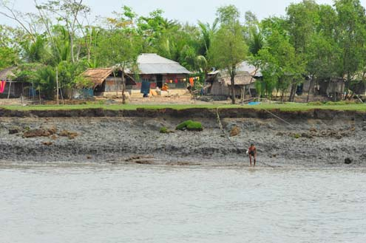

Slide 6
যাব আমি তোমার দেশে
জসিম উদ্দিন

Slide 7
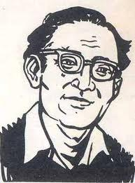
নকশী
ধান ক্ষেত,
এক পয়সার বাঁশি ,
কাব্য গ্রন্থ
জন্ম
পল্লিকবি জসিম উদ্দিন
নকশী কাথার মাঠ,
১৯০৩ সালে, ফরিদপুর জেলার তাম্বুলখানা গ্রামে
সোজন বাদীয়ার ঘাট।
মৃত্যু
১৯৭৪ সালে

Slide 8
আদর্শ পাঠ

Slide 9
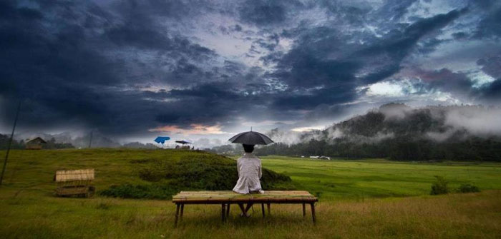
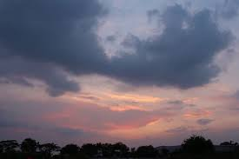
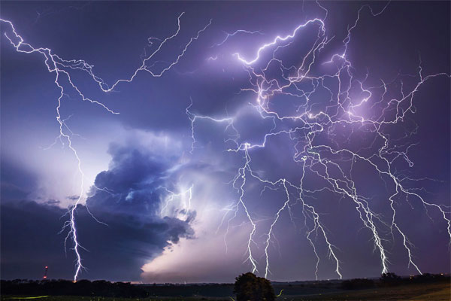
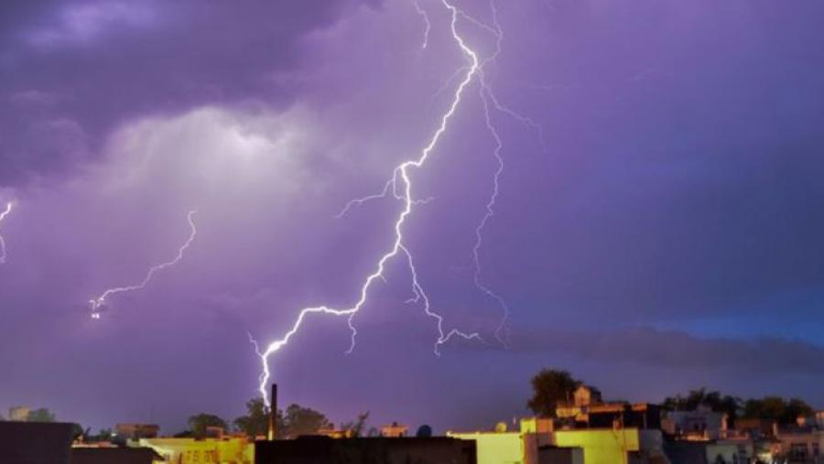

Slide 10
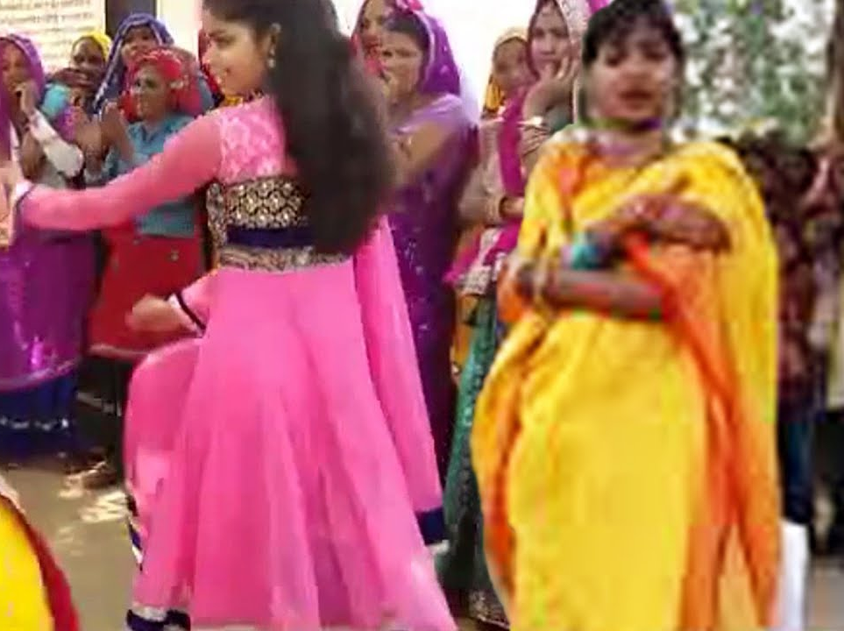

Slide 11
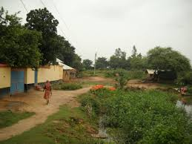
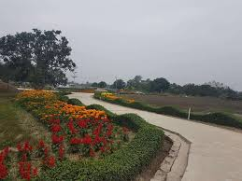
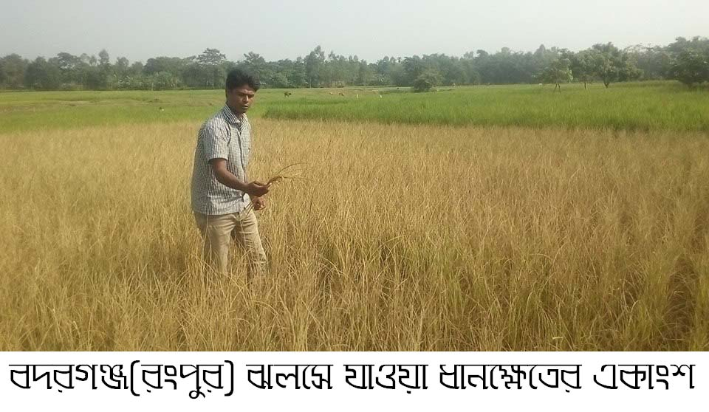

Slide 12
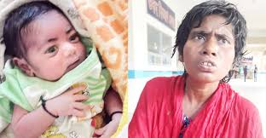
এলো মাথার সিথি

Slide 13
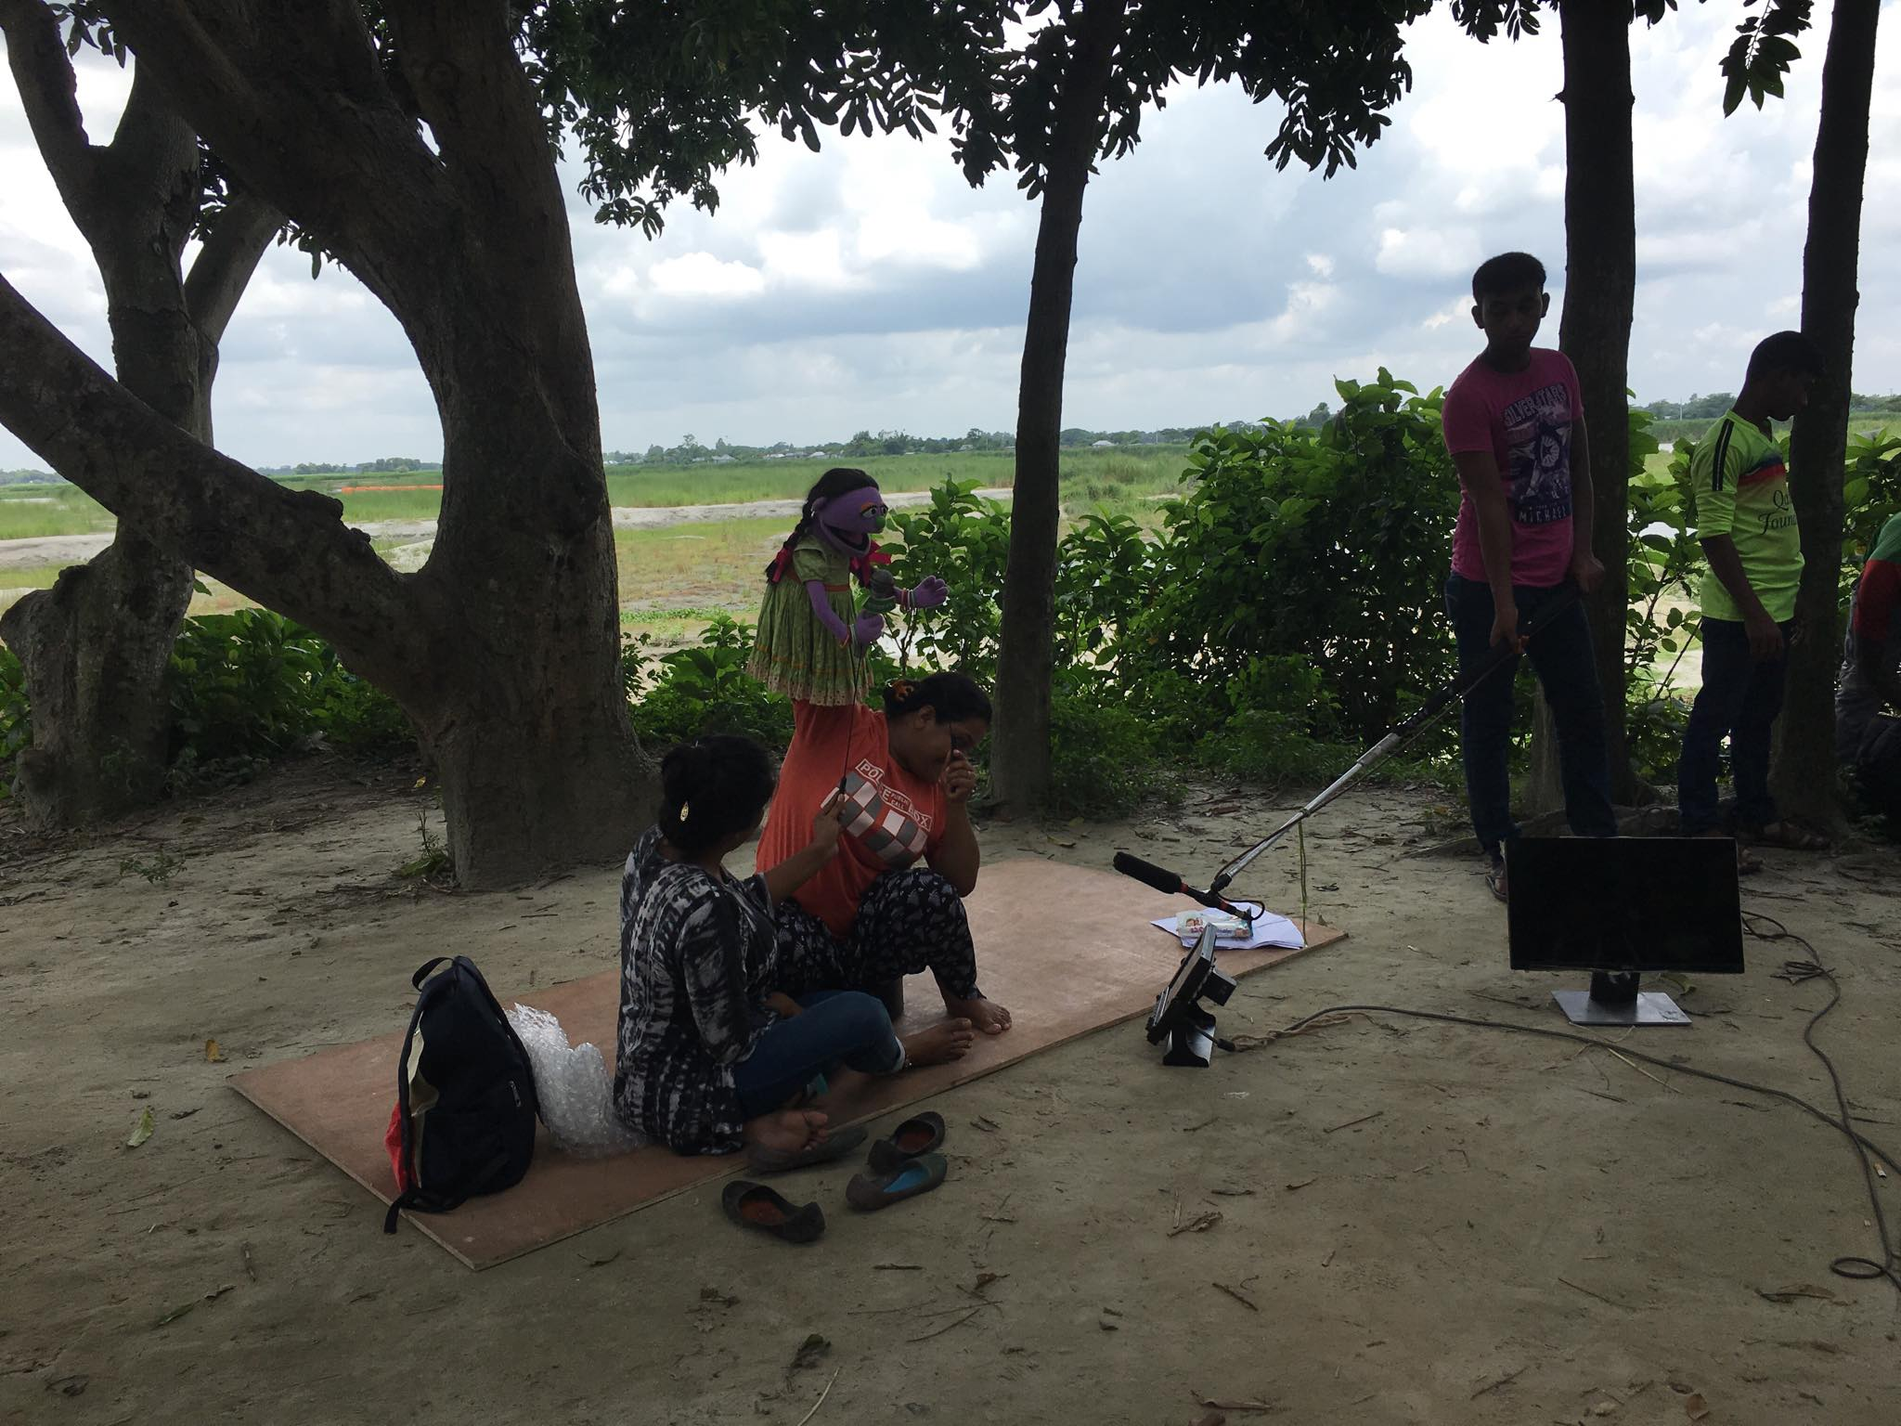

Slide 14
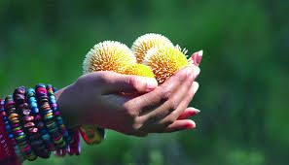
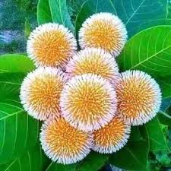
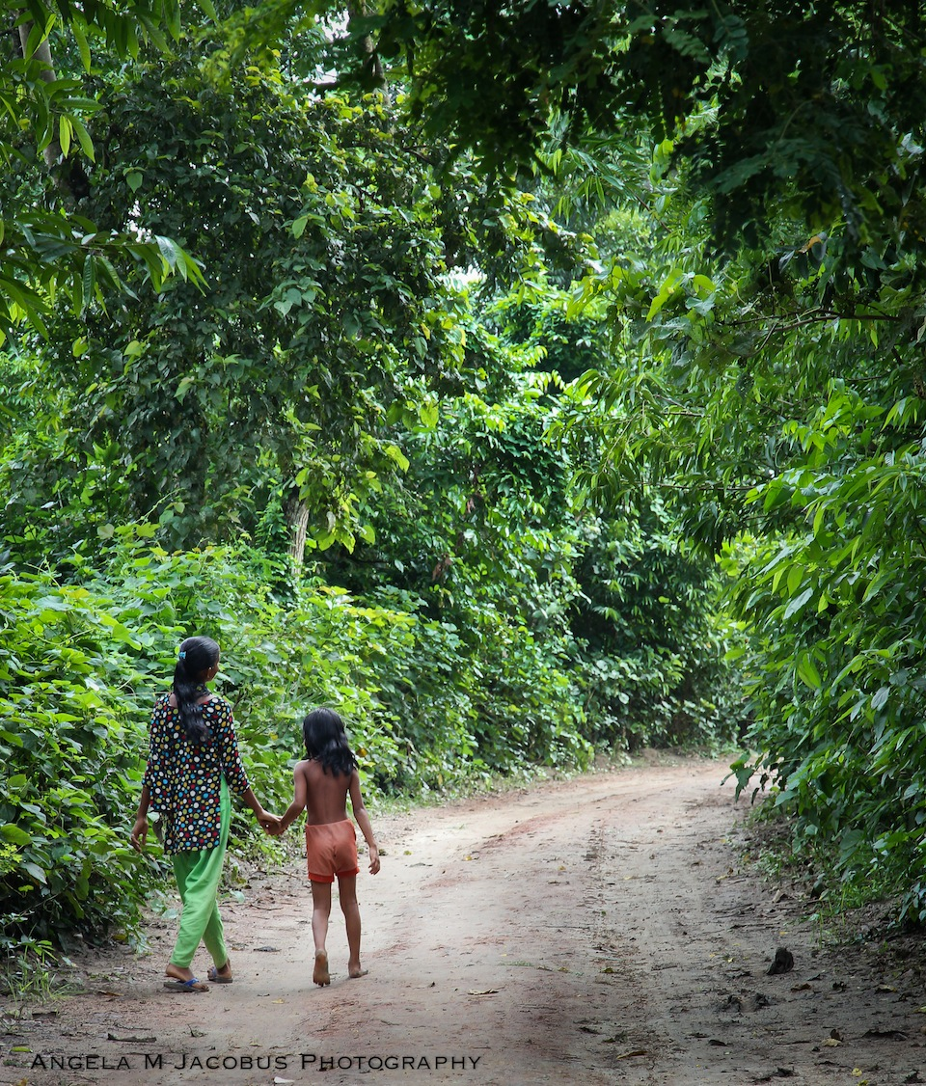

Slide 15
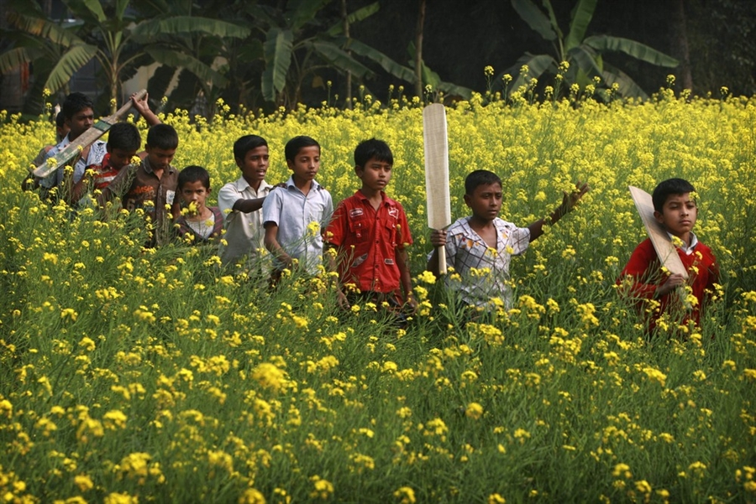
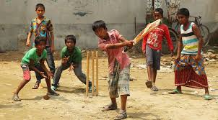
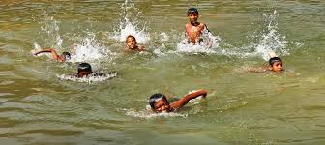
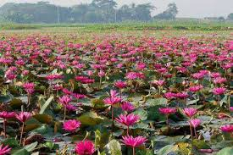

Slide 16
শিক্ষার্থীদের পাঠ

Slide 17
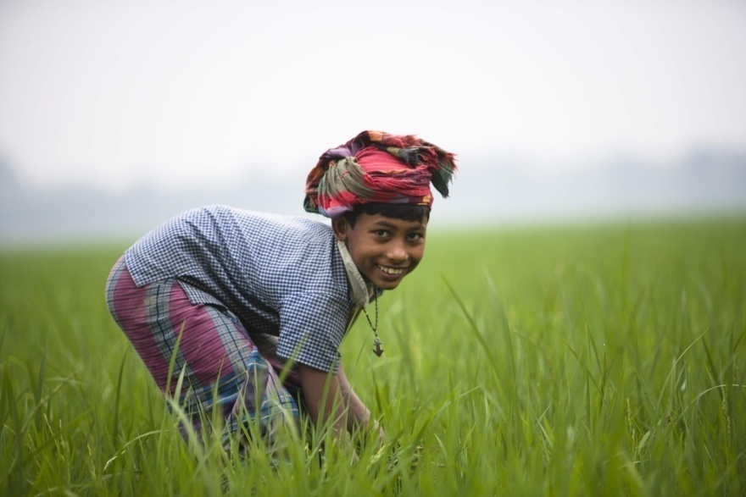
শব্দার্থ
পল্লী দুলাল =
গায়ের বালক

Slide 18
ধল দীঘি = বড়দীঘি

Slide 19
একক কাজ
১। গিয়াছে সে হাবা মেয়ের এলো মাথার সিঁথির মত , বলতে
কবি কী বুঝাতে চেয়েছেন।

Slide 20
দলীয় কাজ
আজকের পাঠে পল্লীর কোন ছিত্রগুলো ফুটে উঠেছে লিখ।

Slide 21
মূল্যায়ন
১। পল্লী দুলাল কে ?
২। কবি কেন তাঁর দেশে যাবেন ?
৩। “যাব আমি তোমার দেশে” কবিতাটি
কবি জসীম উদদীনের কোন কাব্য থেকে সংকলিত ।

Slide 22
ধন্যবাদ

